Slide 1
2강 - 관계형 데이터베이스
JAVA 웹 개발자 양성과정DataBase
By SoonGu Hong

Slide 2
1. 관계형 데이터베이스란?
JAVA 웹 개발자 양성과정
DataBase

Slide 3
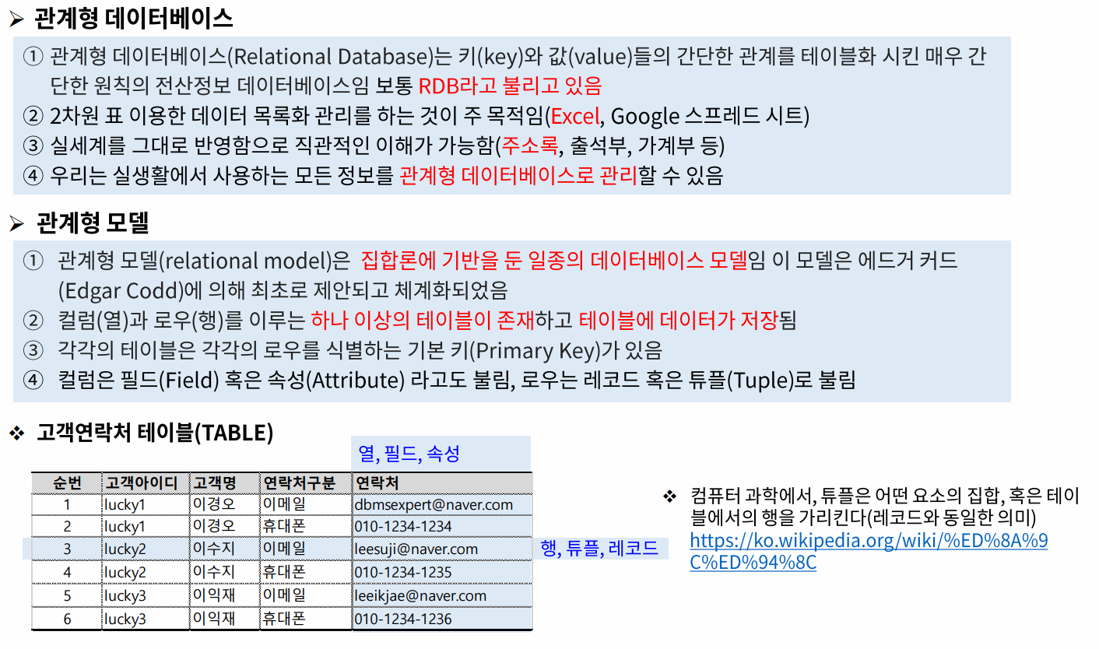
튜플 - 위키백과, 우리 모두의 백과사전 (wikipedia.org)

Slide 4
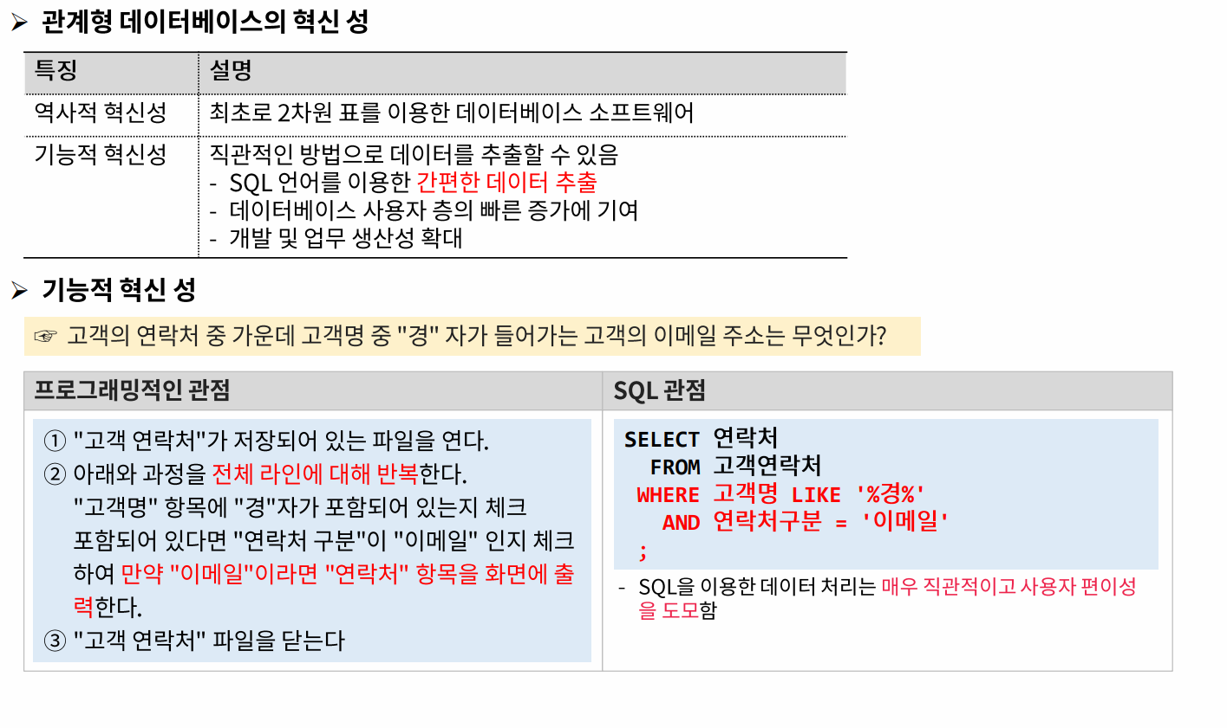

Slide 5
2. SQL 기초 지식
JAVA 웹 개발자 양성과정
DataBase

Slide 6
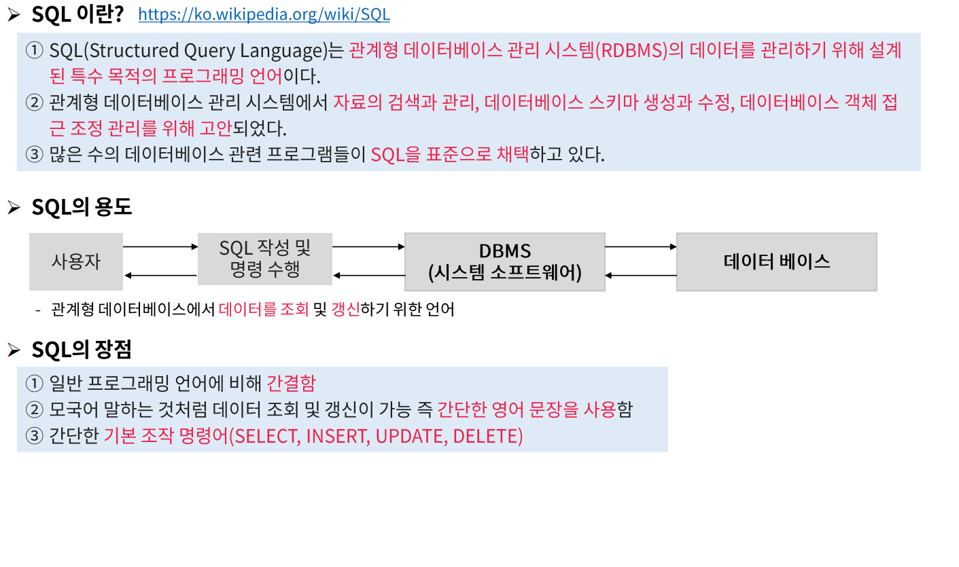

Slide 7
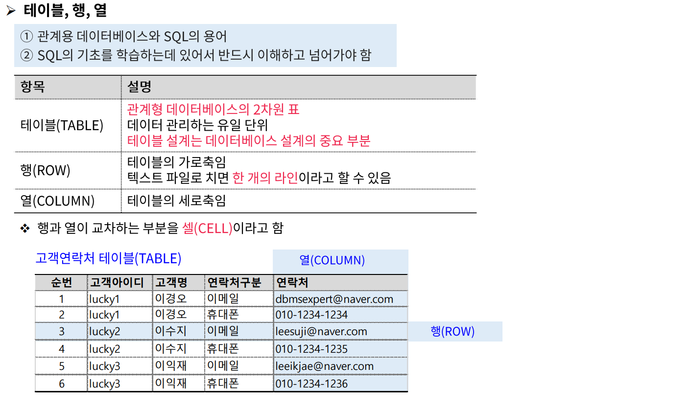

Slide 8
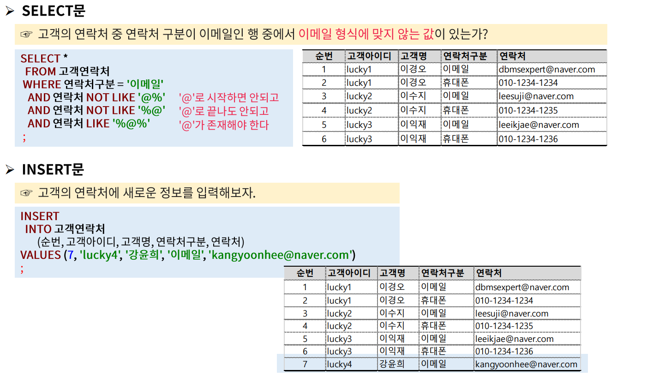

Slide 9
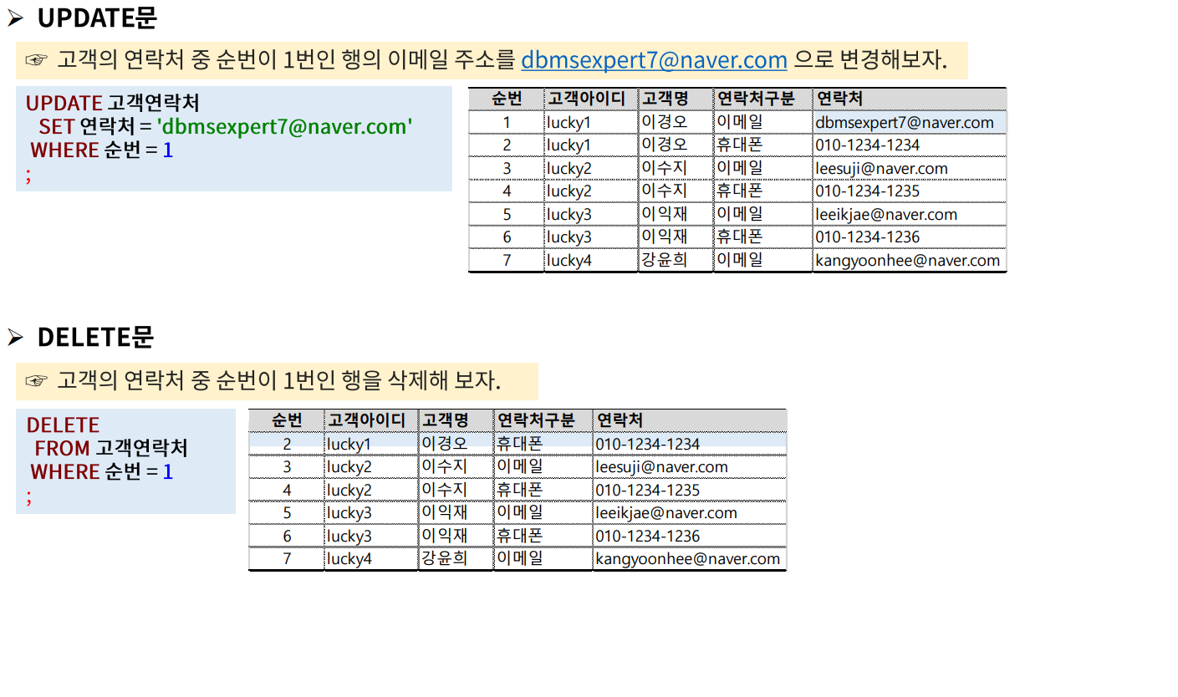

Slide 10
3. 관계형 데이터베이스를 다루기 위한사전 지식
JAVA 웹 개발자 양성과정
DataBase

Slide 11
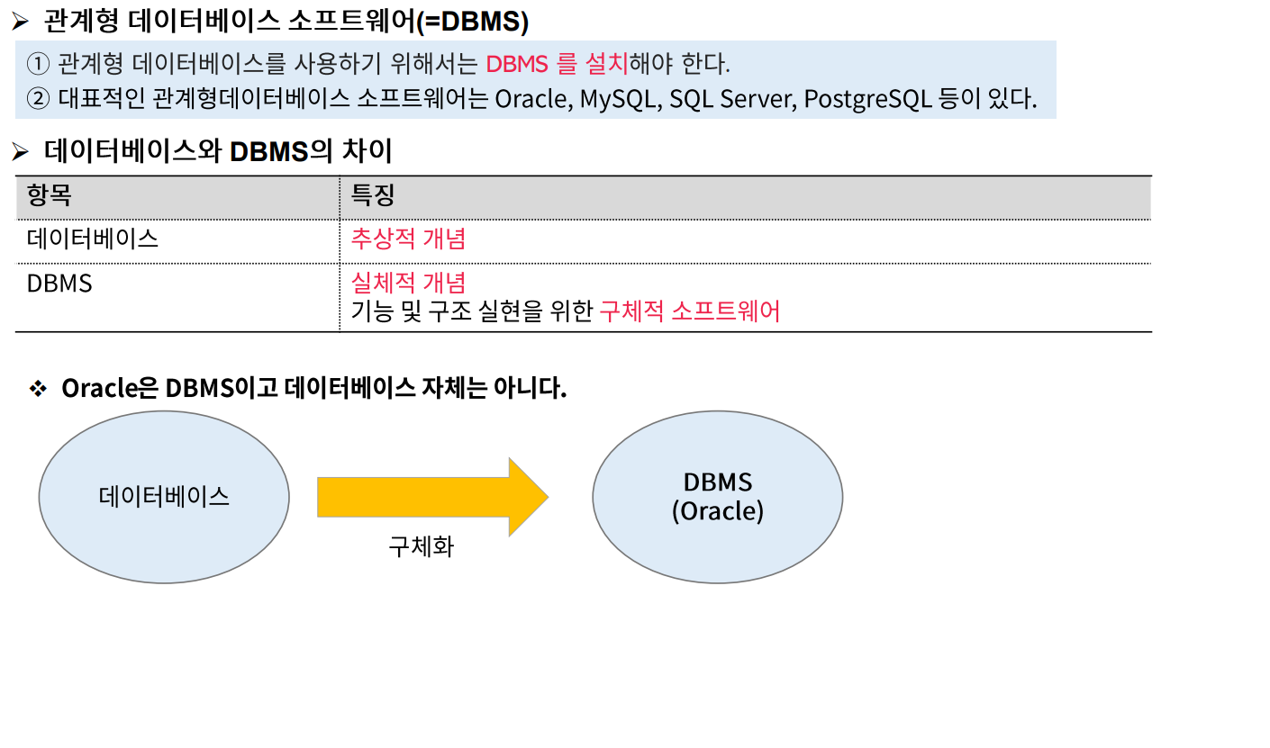

Slide 12
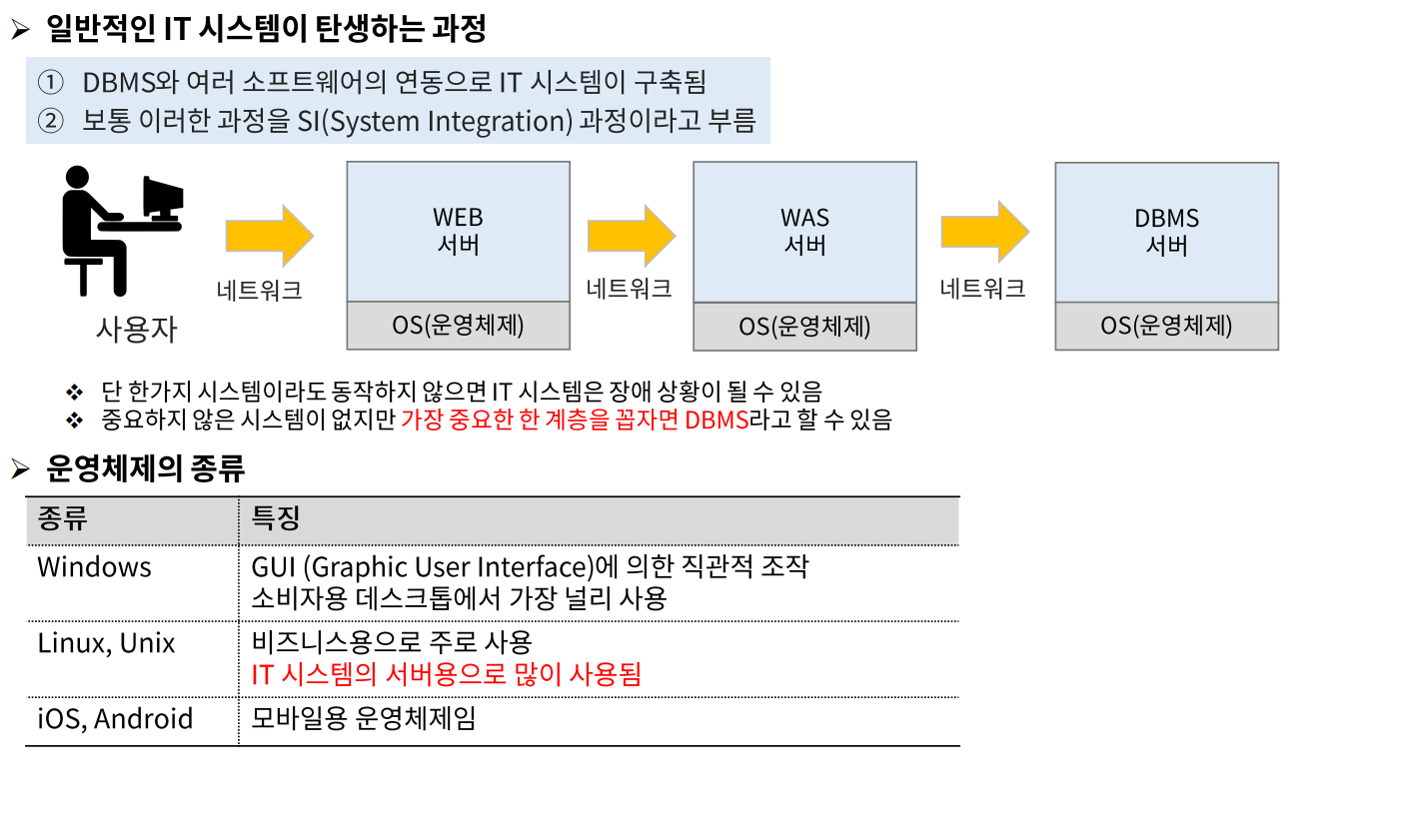

Slide 13
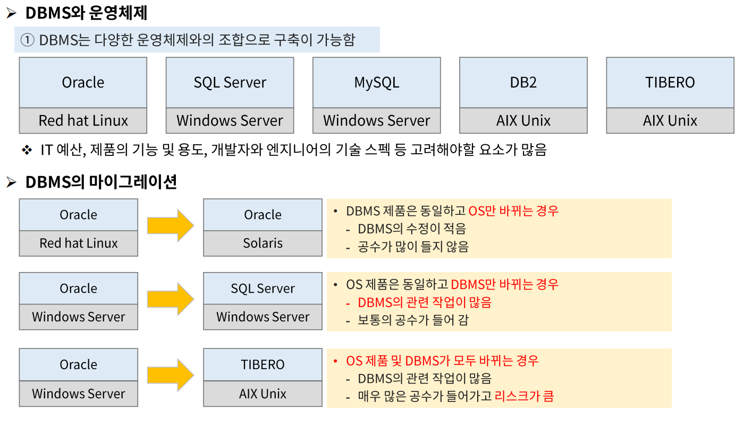

Slide 14
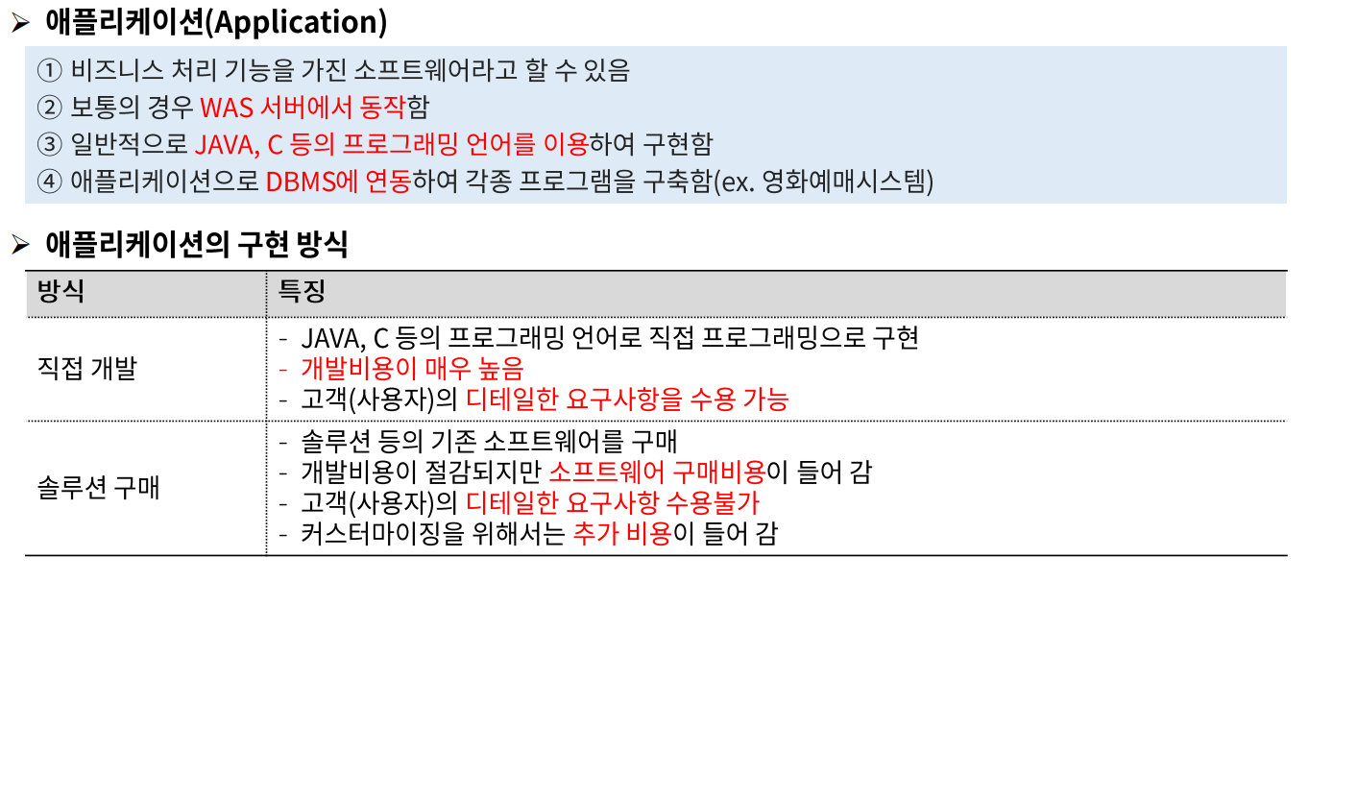

Slide 15
4. 연습 문제
JAVA 웹 개발자 양성과정
DataBase

Slide 16
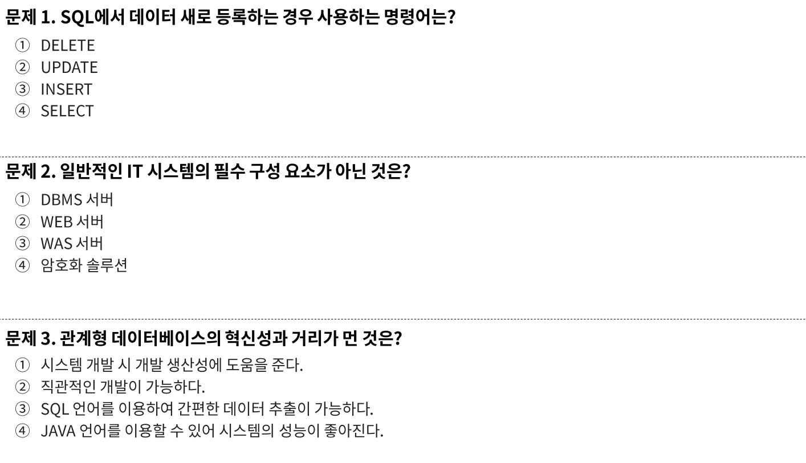

Slide 17
감사합니다
THANK YOU

